Slide 1

XVIII Международный фестиваль
«Детство без границ»
Конкурс компьютерных презентаций
«За Родину, добро и справедливость»
Презентацию выполнили:
учащиеся начальных классов
МБОУ «Старокиязлинская» СОШ Аксубаевского муниципального района РТ
Руководители учителя начальных классов:
Ахметзянова Г.И.
Волкова А.М.
Зайдуллина Ф.М.

Slide 2
Җылы җил боз эретә,җылы сүз җанны эретә

Slide 3
Бәхетләре булсын җирдә һәр кешенең
Күге аяз, җире гел чәчәк.
Һәммәбезгә - сезгә, безгә, илгә
Без телибез якты киләчәк.

Slide 4


Slide 5

Игелек җирдә ятмый
Барыбыз да яхшылыкка мохтаҗ
Бу заманда бигрәк тә.
Яхшылыкны эшләү җиңел түгел,
Ә эшләргә кирәк!

Slide 6


Slide 7


Slide 8
Сер түгел, ярдәм һәм таяныч һәрбер кешегә кирәк, әмма
мөмкинлекләре чикләнгәннәр өчен бу аеруча мөһим.
Яныңда дусларың булганда үз мәнфәгатьләреңне яклау,
күп нәрсәгә сәләтле икәнеңне раслау да җиңелрәк.
Аларның мөмкинлеләре чикле, әмма үз-үзен күрсәтү
омтылышлары бик көчле. Дөрестән дә, аларның һәрбер
хәрәкәте, авазы, сүзе – ул бик зур хезмәт, түземлек һәм
сабырлык нәтиҗәсе.

Slide 9
Безнең дустыбыз Җәмил IV сыйныфта укый.Ул күп белергә, бар нәрсәдән дә хәбәрдар булырга ярата. Яттан бик күп шигырьләр белә. Хикәяләрнең, әкият-ләрнең эчтәлекләрен сөйләргә , матема-тикадан мисаллар чишәргә ярата.
Без Җәмил дустыбыз янына еш бара-быз.Үзебезнең укуларыбыз,мәктәп яңа-лыкларыбыз белән таныштырып бара-быз. Ул үзе дә бездә еш кунак була.

Slide 10

3 НЧЕ ДЕКАБРЬ- Халыкара инвалидлар көне

Slide 11
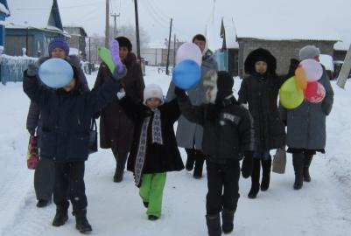
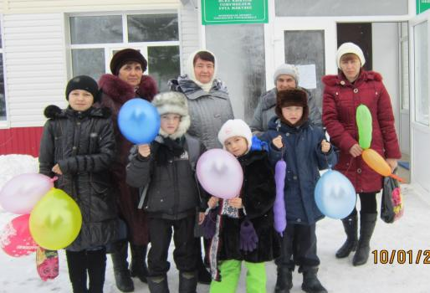
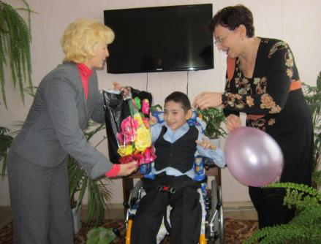
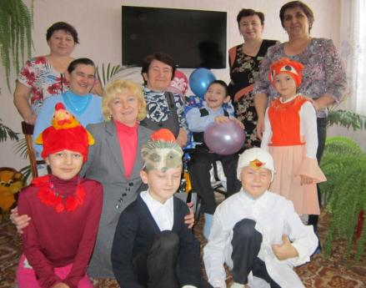
Игелекле эшнең иртәсе киче юк

Slide 12
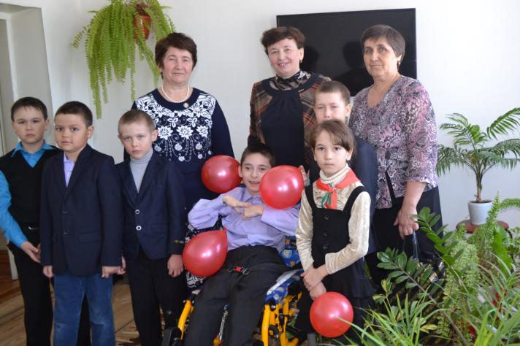
Авырлыкны җиңәр өчен көч кирәк,
Ә кешегә һәрчак җылы сүз кирәк.
Бер назлы сүз мең дарудан көчлерәк.
Назлы сүзгә һәркем мохтаҗ, түз, йөрәк!

Slide 13
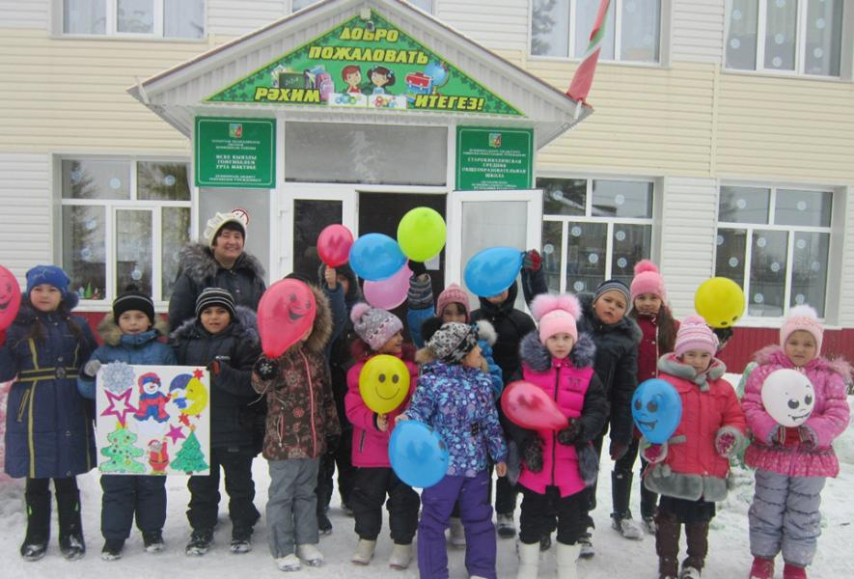
Дустыбыз Җәмил янына киттек!

Slide 14
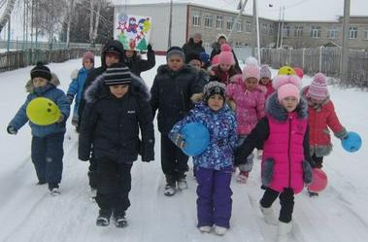
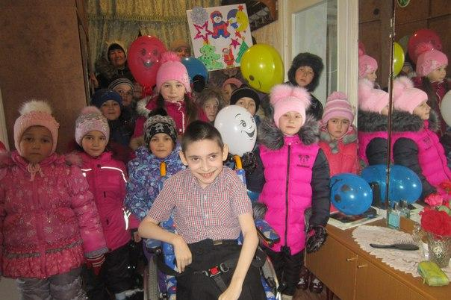

Slide 15
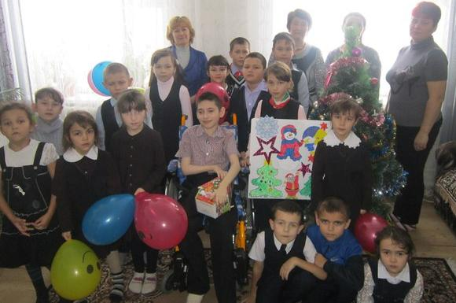
Дустыбызны бәйрәм белән котладык

Slide 16
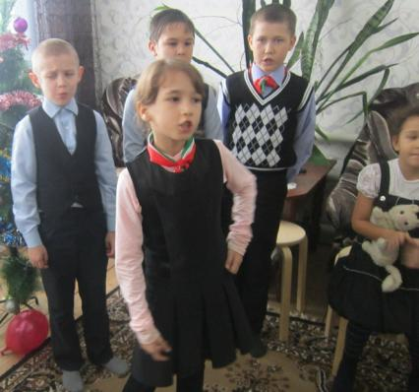
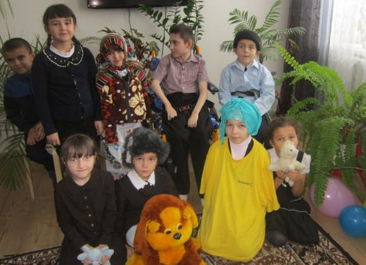
Матур киемнәр киеп,
Йөрибез җырлап- биеп.
Атадык без бу бәйрәмне
Дуслык бәйрәме, диеп.

Slide 17
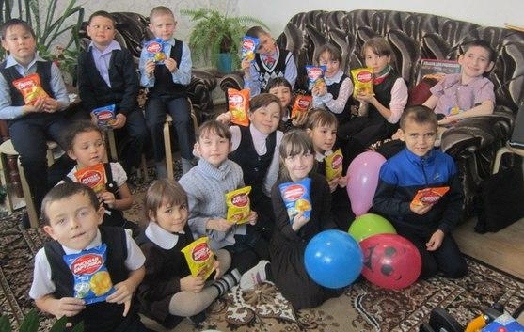
Бигрәк тәмле күренә....

Slide 18
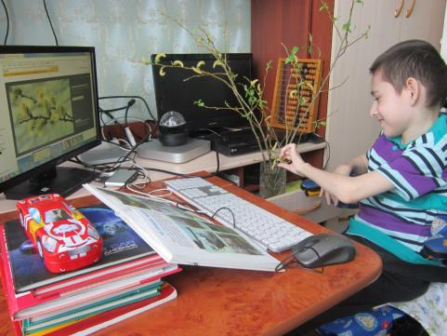
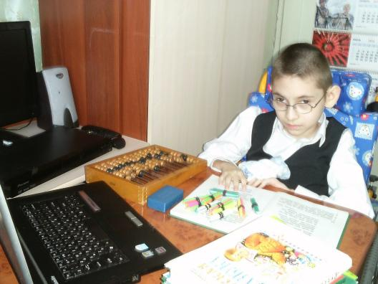
Укудагы уңышлары белән дә танышып барабыз

Slide 19
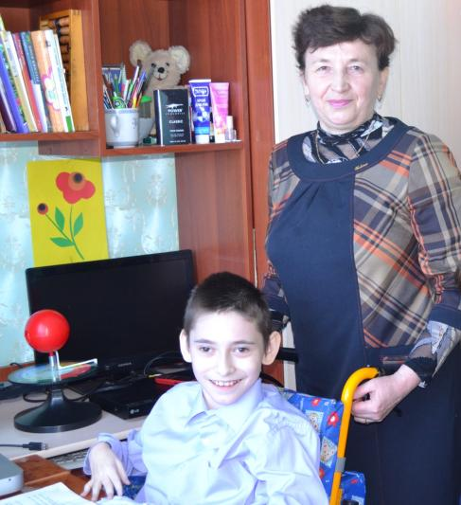
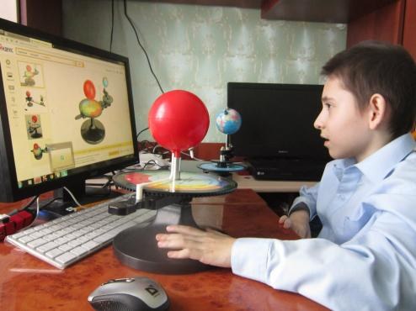
Мәхтүмә апа мине бик күп нәрсәләргә өйрәтте...

Slide 20
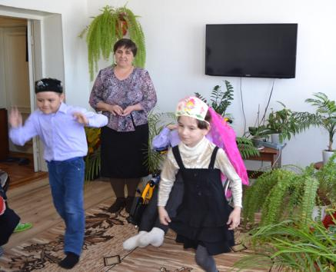
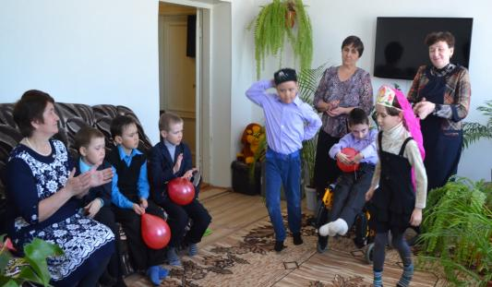
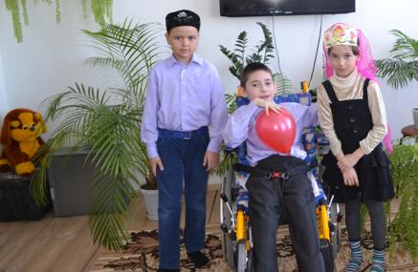
Уйныйк әле, җырлыйк әле
Биик әле күп итеп.
Безнең бәйрәм кичәбезне
Сагынып сөйләрлек итеп.

Slide 21
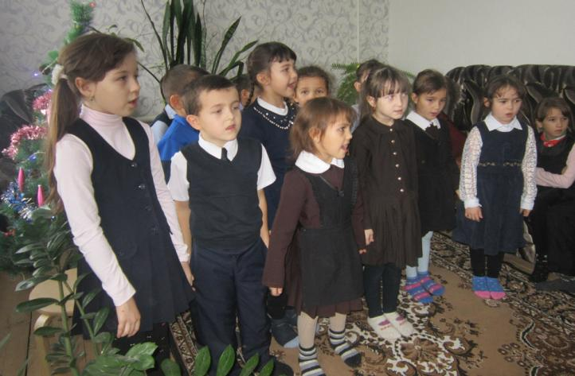
Җырлар тыңлыйк, җырлыйк, отыйк,
Җыр күңелне җылыта.
Әйдә, җырлап яшик, дуслар,
Җыр дуслыкны ныгыта.

Slide 22
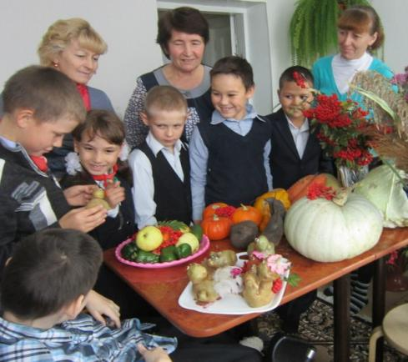
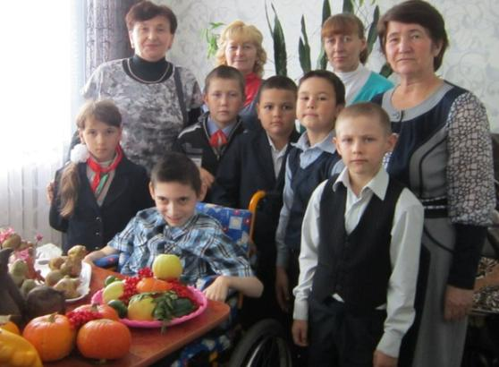
Җәмил безне “Уңыш бәйрәменә” чакырды

Slide 23
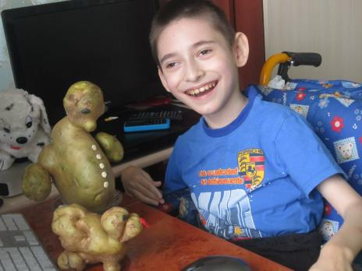
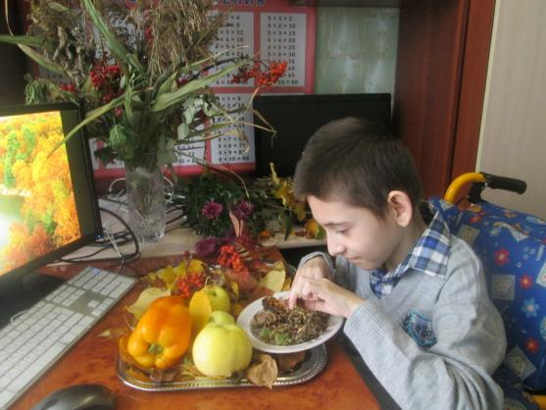
Яшелчәләрдән бик күп нәрсәләр ясап була...кы-зыык!

Slide 24
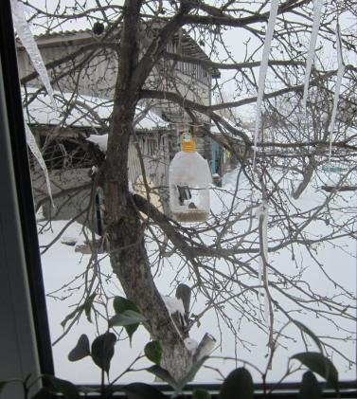
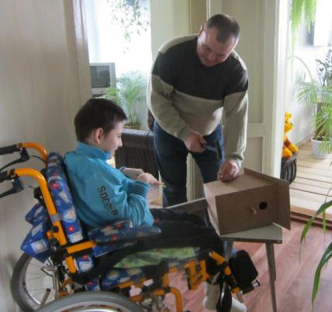
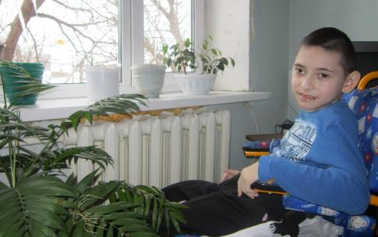
Җәмил кошларны да бик ярата.

Slide 25
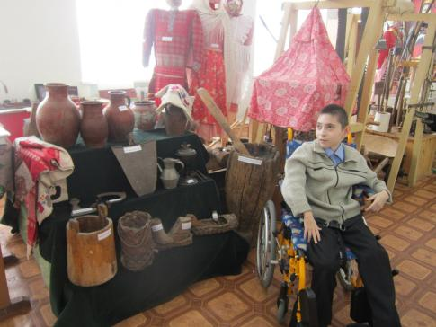
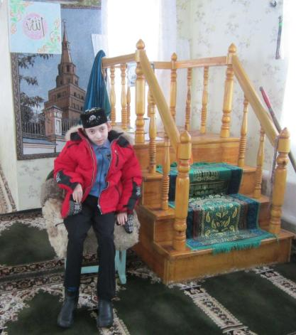
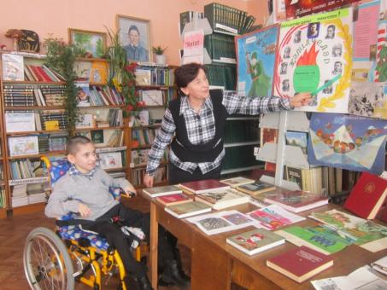
Дустыбыз күп белергә дә омтыла

Slide 26
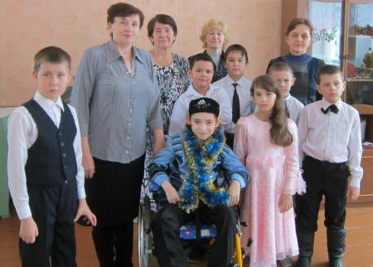
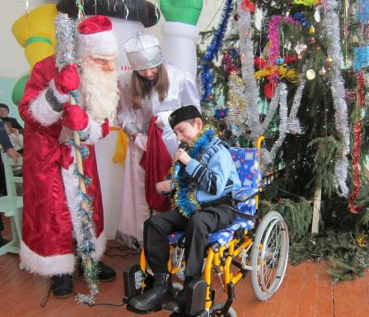
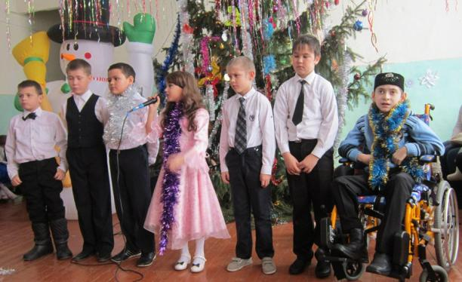
Хуш киләсең,Яңа ел!

Slide 27
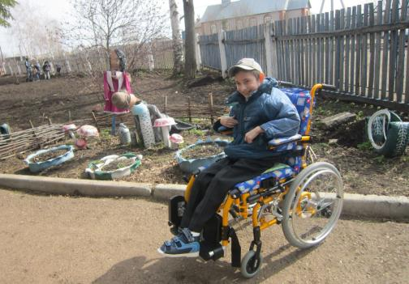
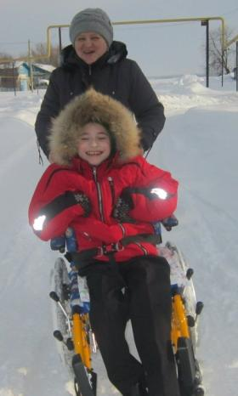
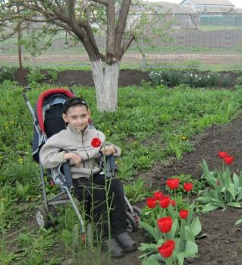
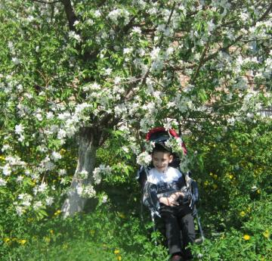
Саф һавада йөрү җанга,тәнгә рәхәт

Slide 28
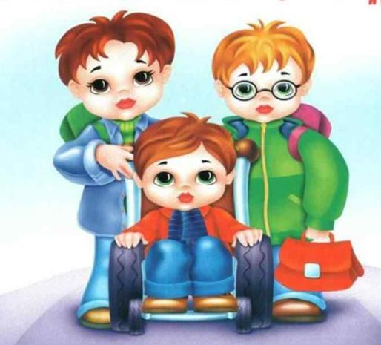
Бәхетләре булсын җирдә һәр кешенең
Күге аяз, җире гел чәчәк.
Һәммәбезгә - сезгә, безгә, илгә
Без телибез якты киләчәк.

